Slide 1

সবাইকে শুভেচ্ছা

Slide 2


Slide 3
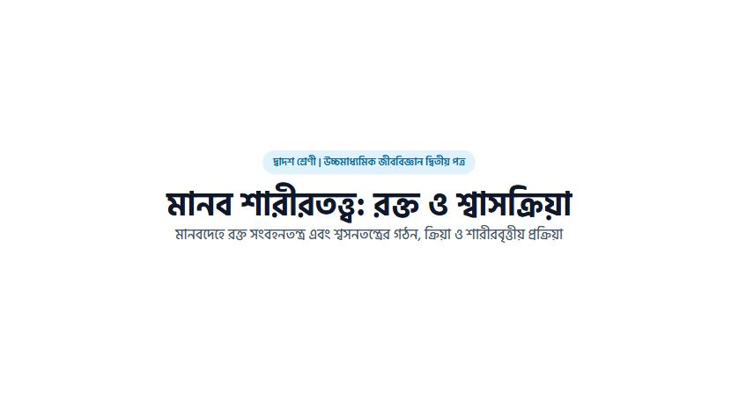

Slide 4
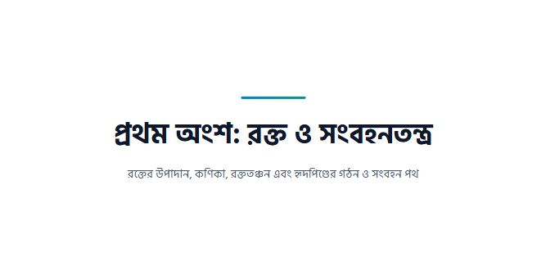

Slide 5
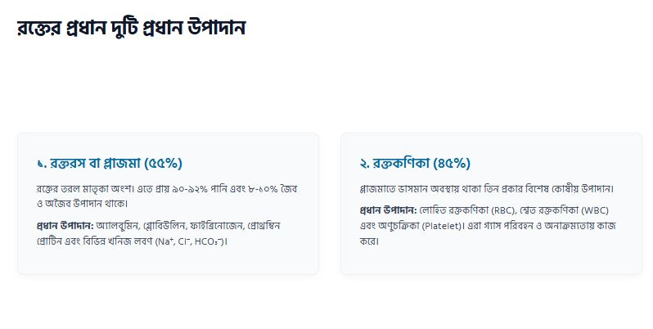

Slide 6
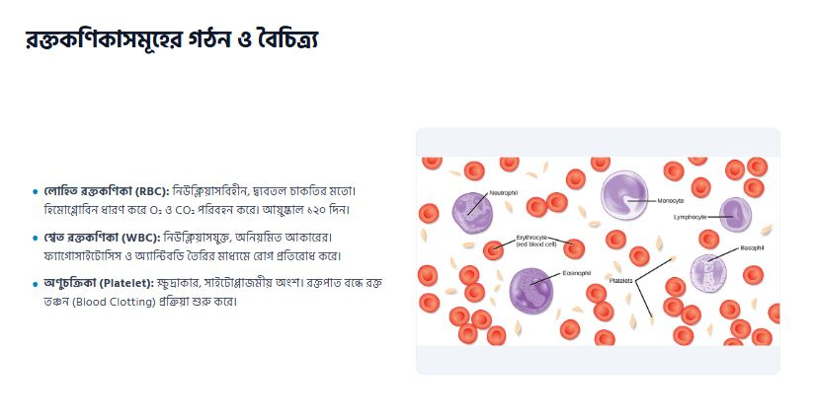

Slide 7
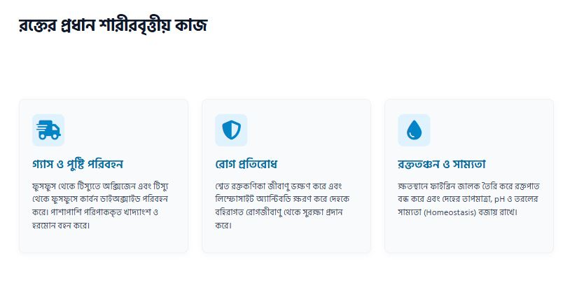

Slide 8
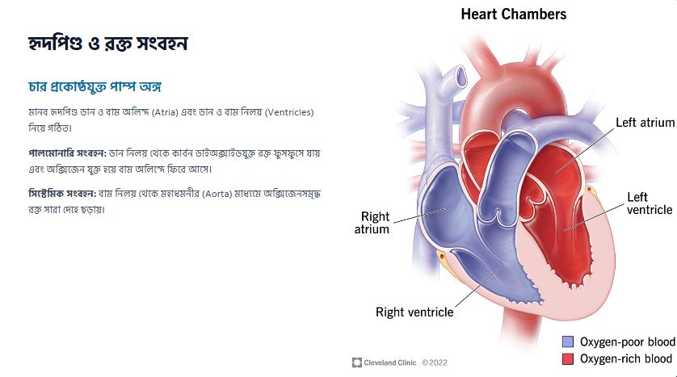

Slide 9
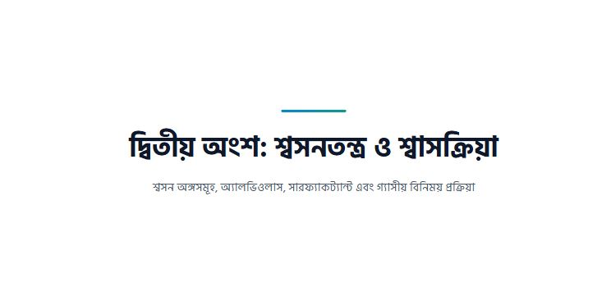

Slide 10
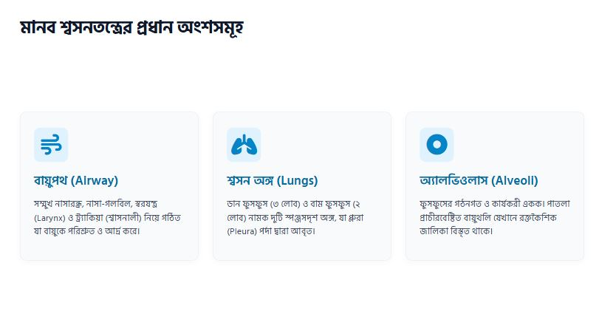

Slide 11
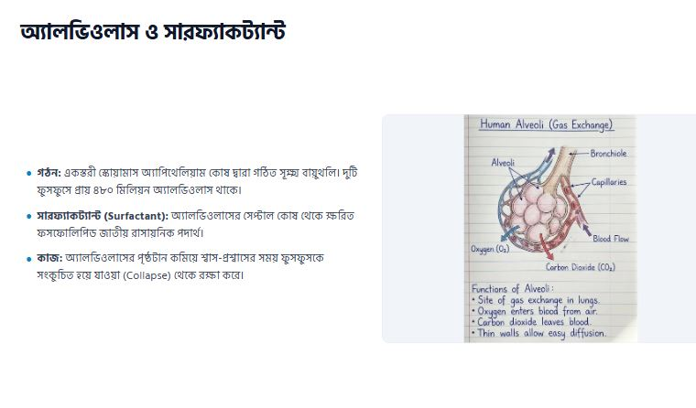

Slide 12
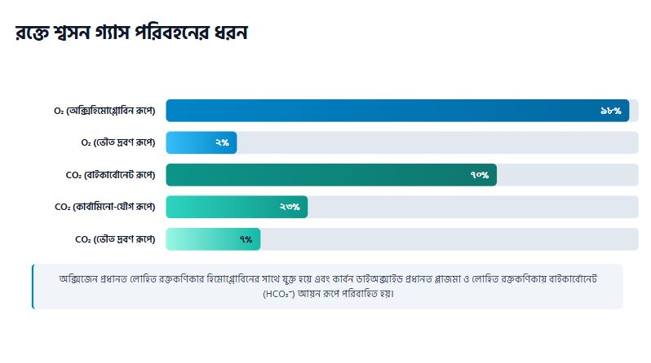

Slide 13
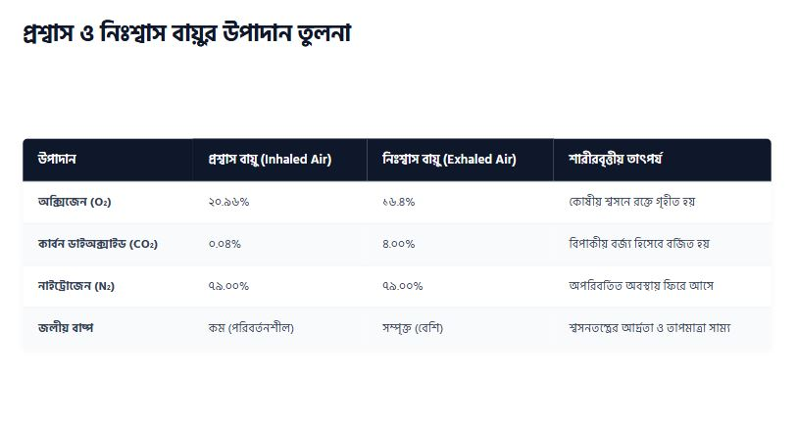

Slide 14


Slide 15
রক্ত ও শ্বাসক্রিয়া অধ্যায়ের ৩টি প্রশ্ন
১. রক্ততঞ্চন প্রক্রিয়া: মানবদেহে ক্ষতস্থানে রক্ততঞ্চন (Blood clotting) প্রক্রিয়ার প্রধান ধাপগুলো এবং এতে অণুচক্রিকা ও বিভিন্ন ক্লোটিং ফ্যাক্টরের ভূমিকা আলোচনা করো।
২. গ্যাস পরিবহন: লোহিত রক্তকণিকা এবং প্লাজমার মাধ্যমে রক্তে O2 ও CO2 পরিবহনের প্রক্রিয়াগুলো সংক্ষেপে ব্যাখ্যা করো।
৩. অ্যালভিওলাস ও সারফ্যাকট্যান্ট: অ্যালভিওলাসে 'সারফ্যাকট্যান্ট' (Surfactant)-এর কাজ কী? এটি নিঃসৃত না হলে শ্বসনপ্রক্রিয়ায় কী ধরনের সমস্যা সৃষ্টি হতো?

Slide 16

ধন্যবাদ

